Slide 1
eBay基于Istio的应用网关的探索和实践
陈佑雄、eBay上海 、 Network SIG/Service-Mesh

Slide 2
议程
数据中心流量管理现状
基于Istio的应用网关实践
Istio部署模式
应用高可用接入架构
流量统一管理模型
案例分享
Istio社区未解决的问题
未来展望

Slide 3
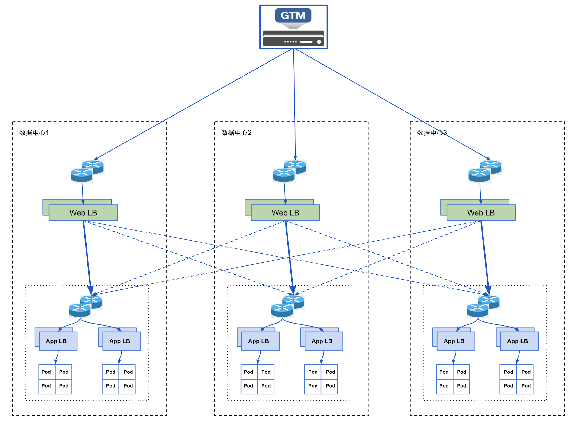
数据中心流量管理现状
生产应用跨三个数据中心部
2000多对硬件负载均衡设备
数据中心内部应用多副本部署并配置应用层负载均衡
服务间调用以南北流量为主
Web层LB流量管理
99%请求转入本地数据中心
1%请求跨数据中心
数据中心负载均衡特征：
微服务架构，VIP数量众多
同时具有公网和内网VIP
VIP上配置有少量L7规则
应用集群后端服务器整体宕机不会造成数据面影响

Slide 4
规模化带来的挑战
异构应用
云业务，大数据，搜索服务
多种应用协议
灰度发布
日益增长的安全需求
全链路TLS
可见性需求
访问日志
Tracing
3主数据中心，20边缘数据中心，100+ Kubernetes集群
规模化运营Kubernetes集群
总计100,000物理节点
单集群物理机节点规模高达 5,000
业务服务全面容器化，单集群
Pod实例可达 100,000
发布服务 5,000-10000
单集群多环境支持
功能测试、集成测试、压力测试共用单集群
不同环境需要彼此隔离

Slide 5
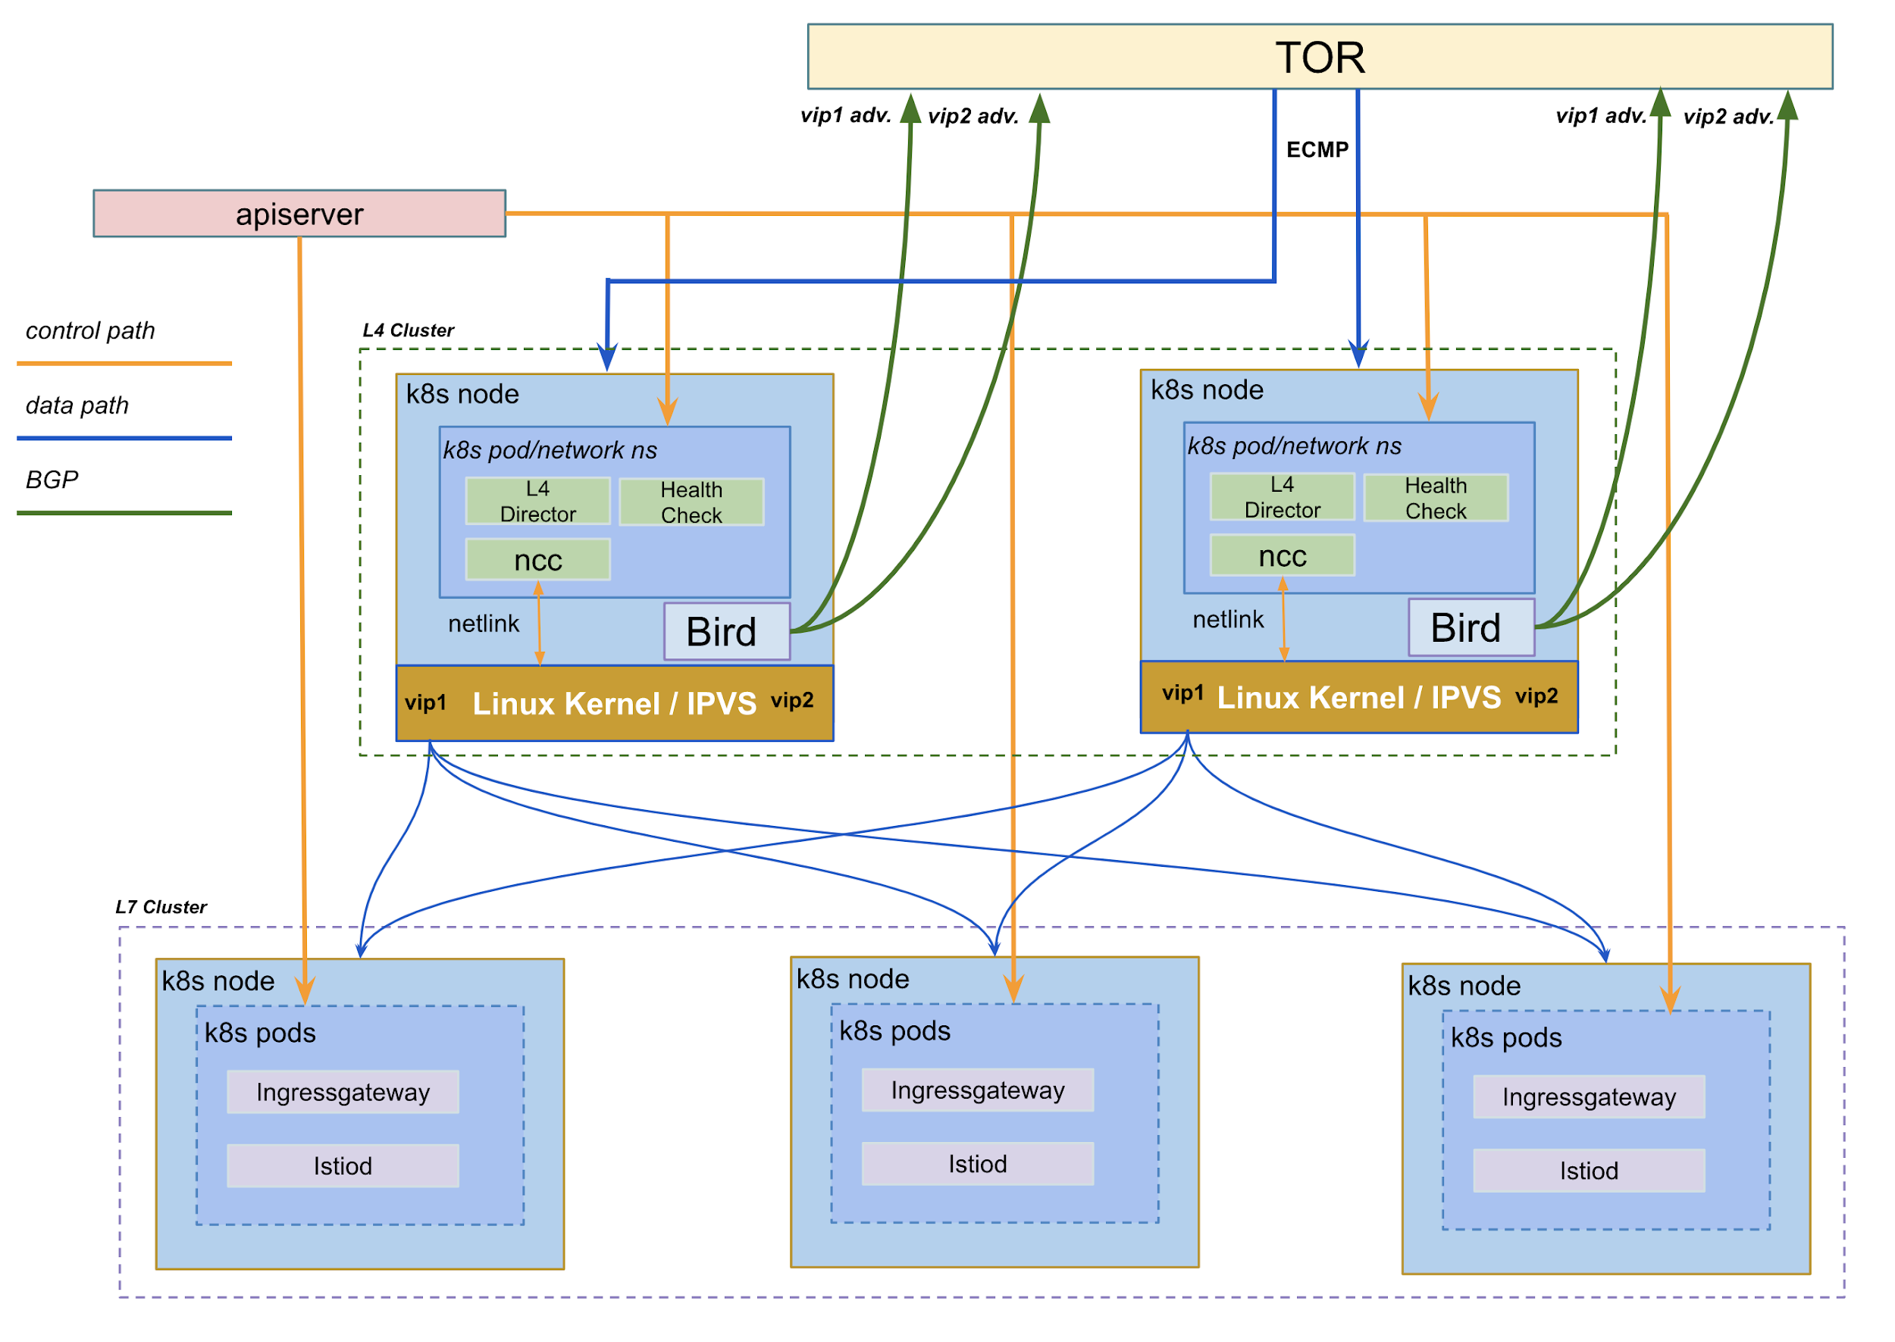
基于IPVS和Istio的网络云原生架构
基于IPVS的L4 Service控制器：
四层网关调度
VIP地址分配
不同应用配置独立网关VIP
配置IPIP Tunnel模式的IPVS规则
基于BGP VIP子网路由宣告
配置IngressGateway Tunnel接口
支持Direct Server Return (DSR)
Istio作为应用网关控制器：
管理应用L7规则
自动化生成eBay证书
管理和注入sidecar
网格内部请求mTLS

Slide 6
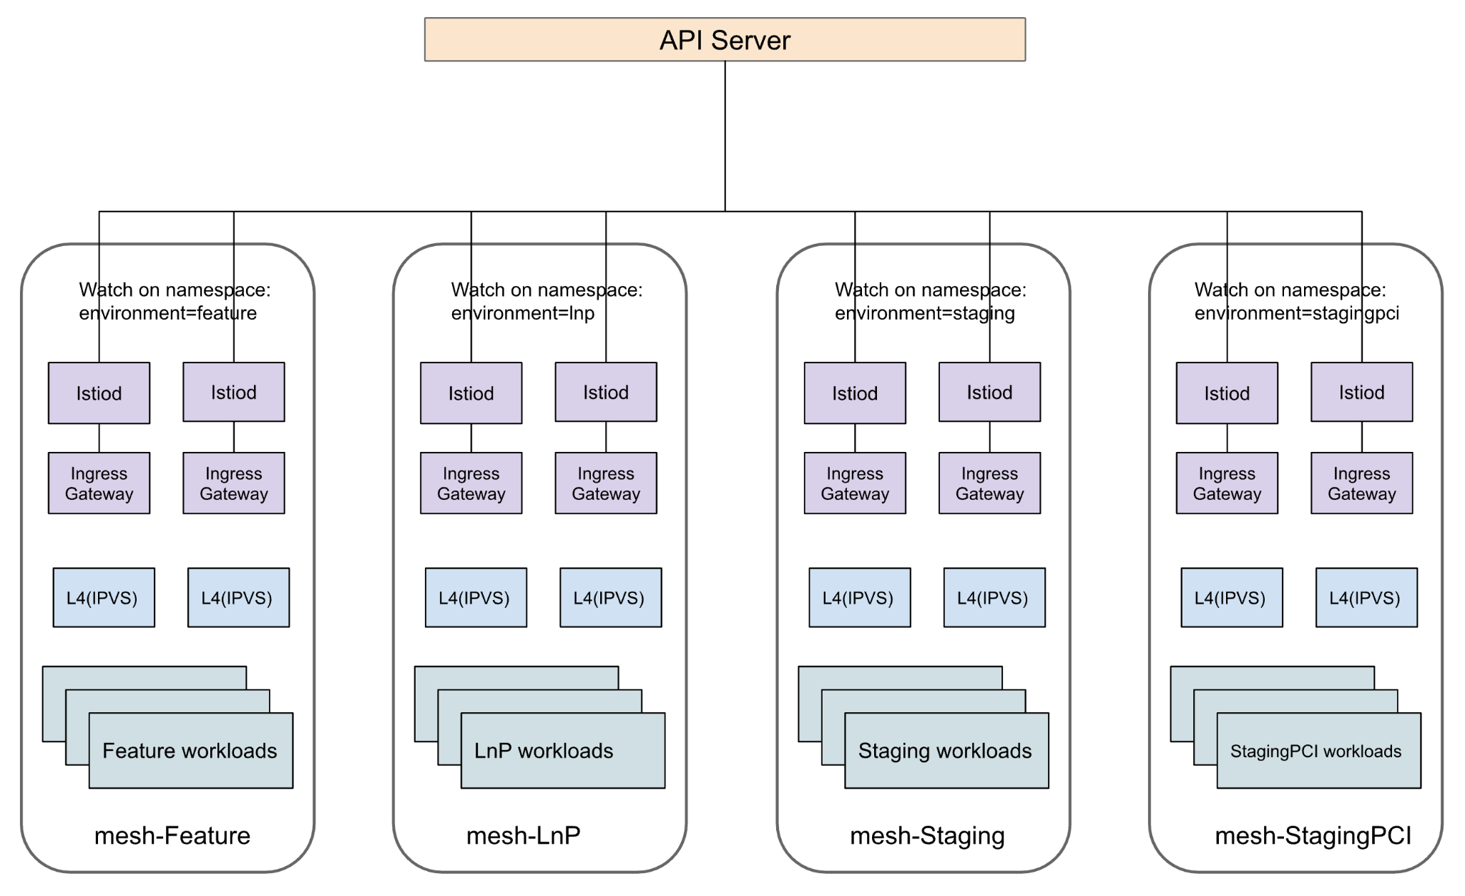
Istio单集群多环境部署
非生产环境：Feature/LnP/Staging/StagingPCI
生产环境：Pre-Prod/Prod/PCI(Payment Card Industry)
单个k8s集群部署多套Istiod，IngressGateway和L4集群
Cheery-pick 社区Pilot scoped namespaces PR
不同环境控制面数据面隔离

Slide 7
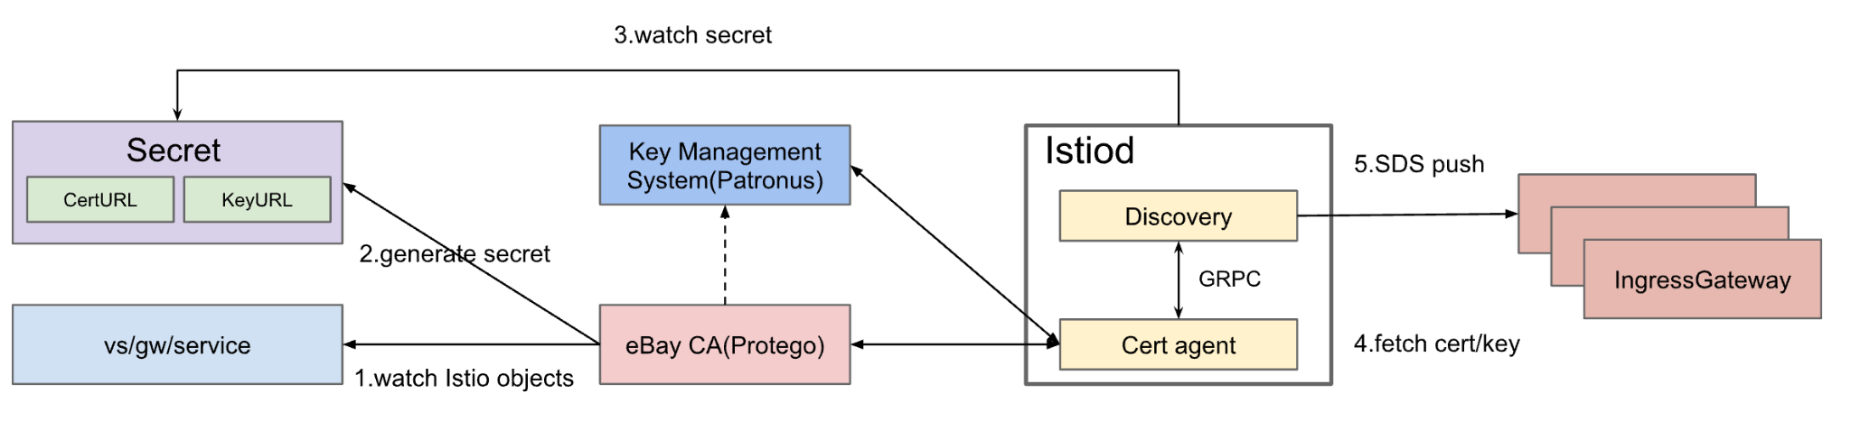
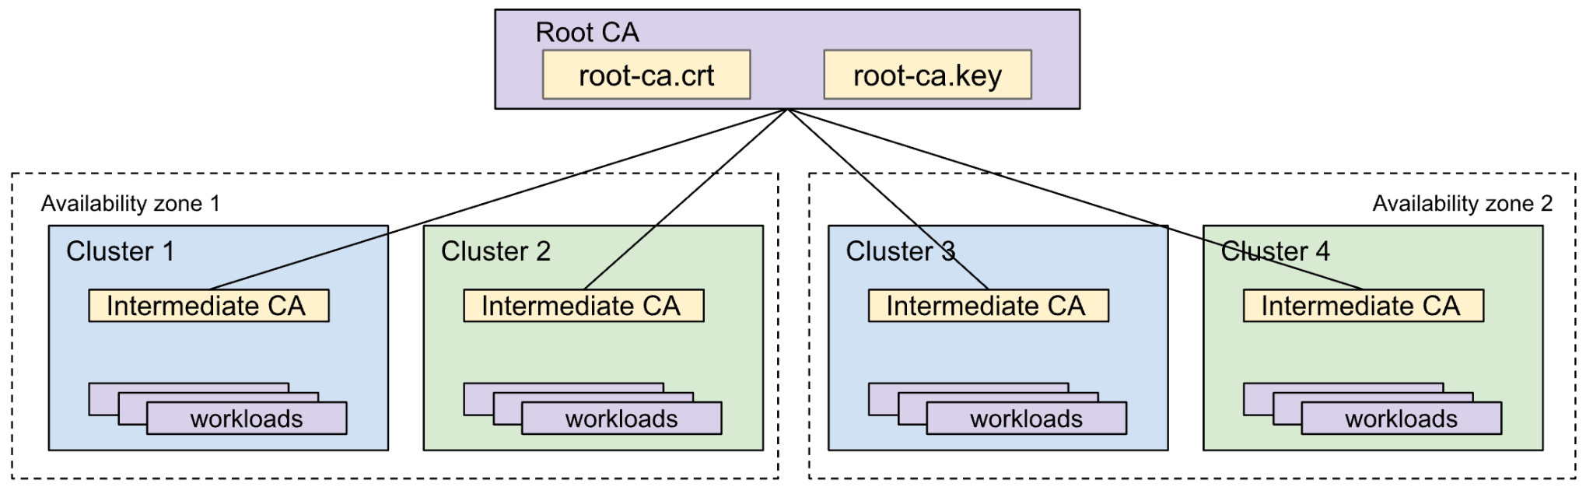
Istio集群证书管理
网关证书
集成eBay CA，secret保存证书Ref
Istiod集成cert agent
SDS通过cert agent GRPC获取证书和key推送到IngressGateway
集群证书
利用自签根证书为每个Istio集群签发中间证书
中间证书更新期间新旧证书同时可用

Slide 8
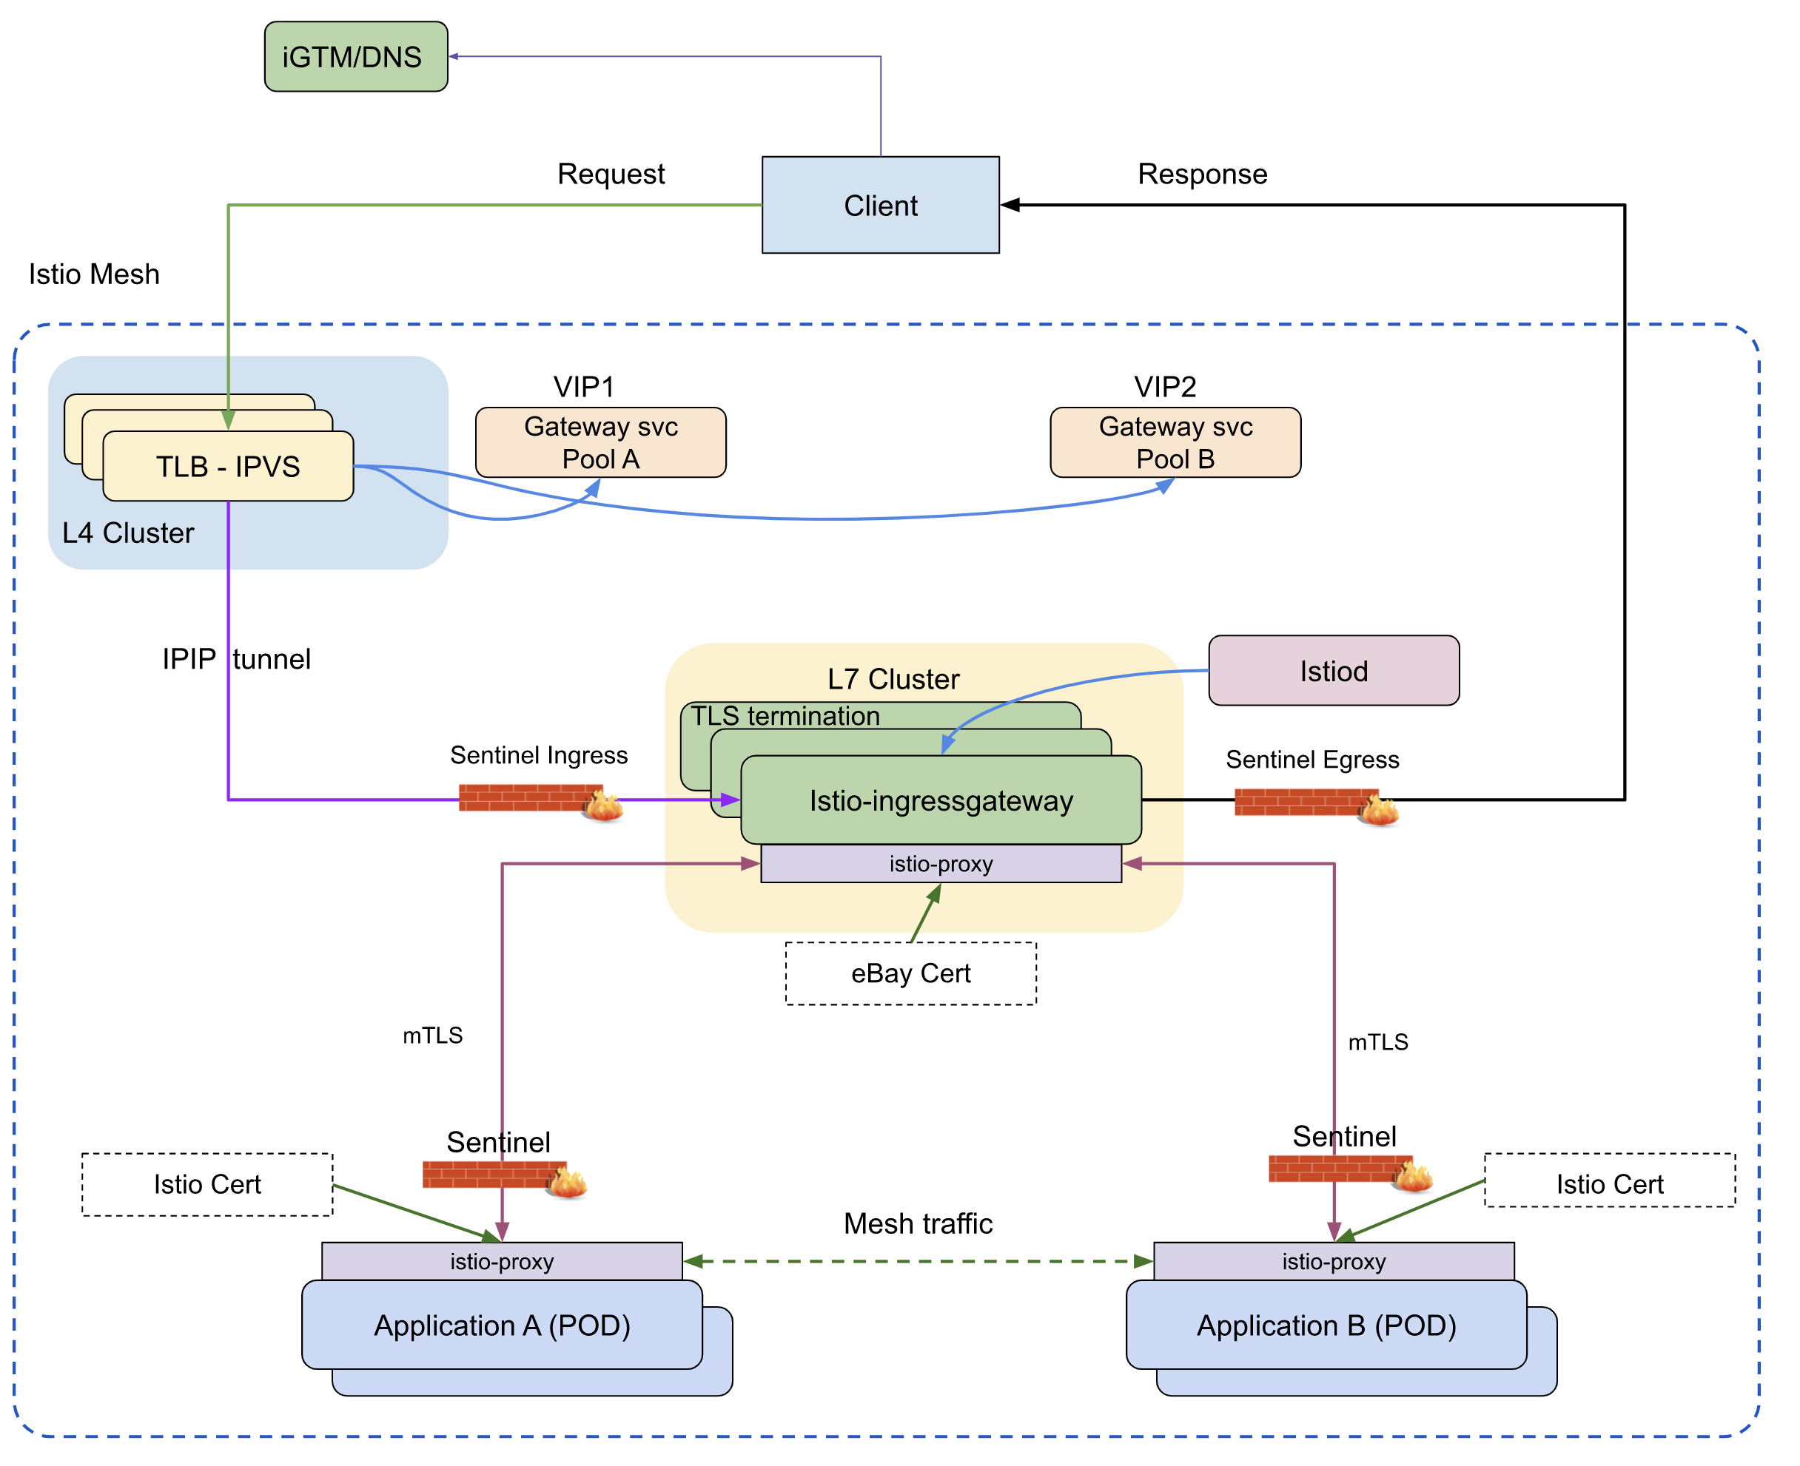
单网关全链路加密模式
应用场景
Feature/LnP/Staging Secure测试环境
全链路加密(E2E TLS)
可用性要求不高
同时支持API Gateway和Mesh
应用配置独立Gateway VIP
External访问API Gateway为Simple TLS
Mesh内部访问为mTLS
不同环境配置专有L4/L7集群
软件防火墙集成(Sentinel)
默认阻止所有访问
保护Ingress/Egress流量
保护进入Pod的流量
模拟生产环境

Slide 9
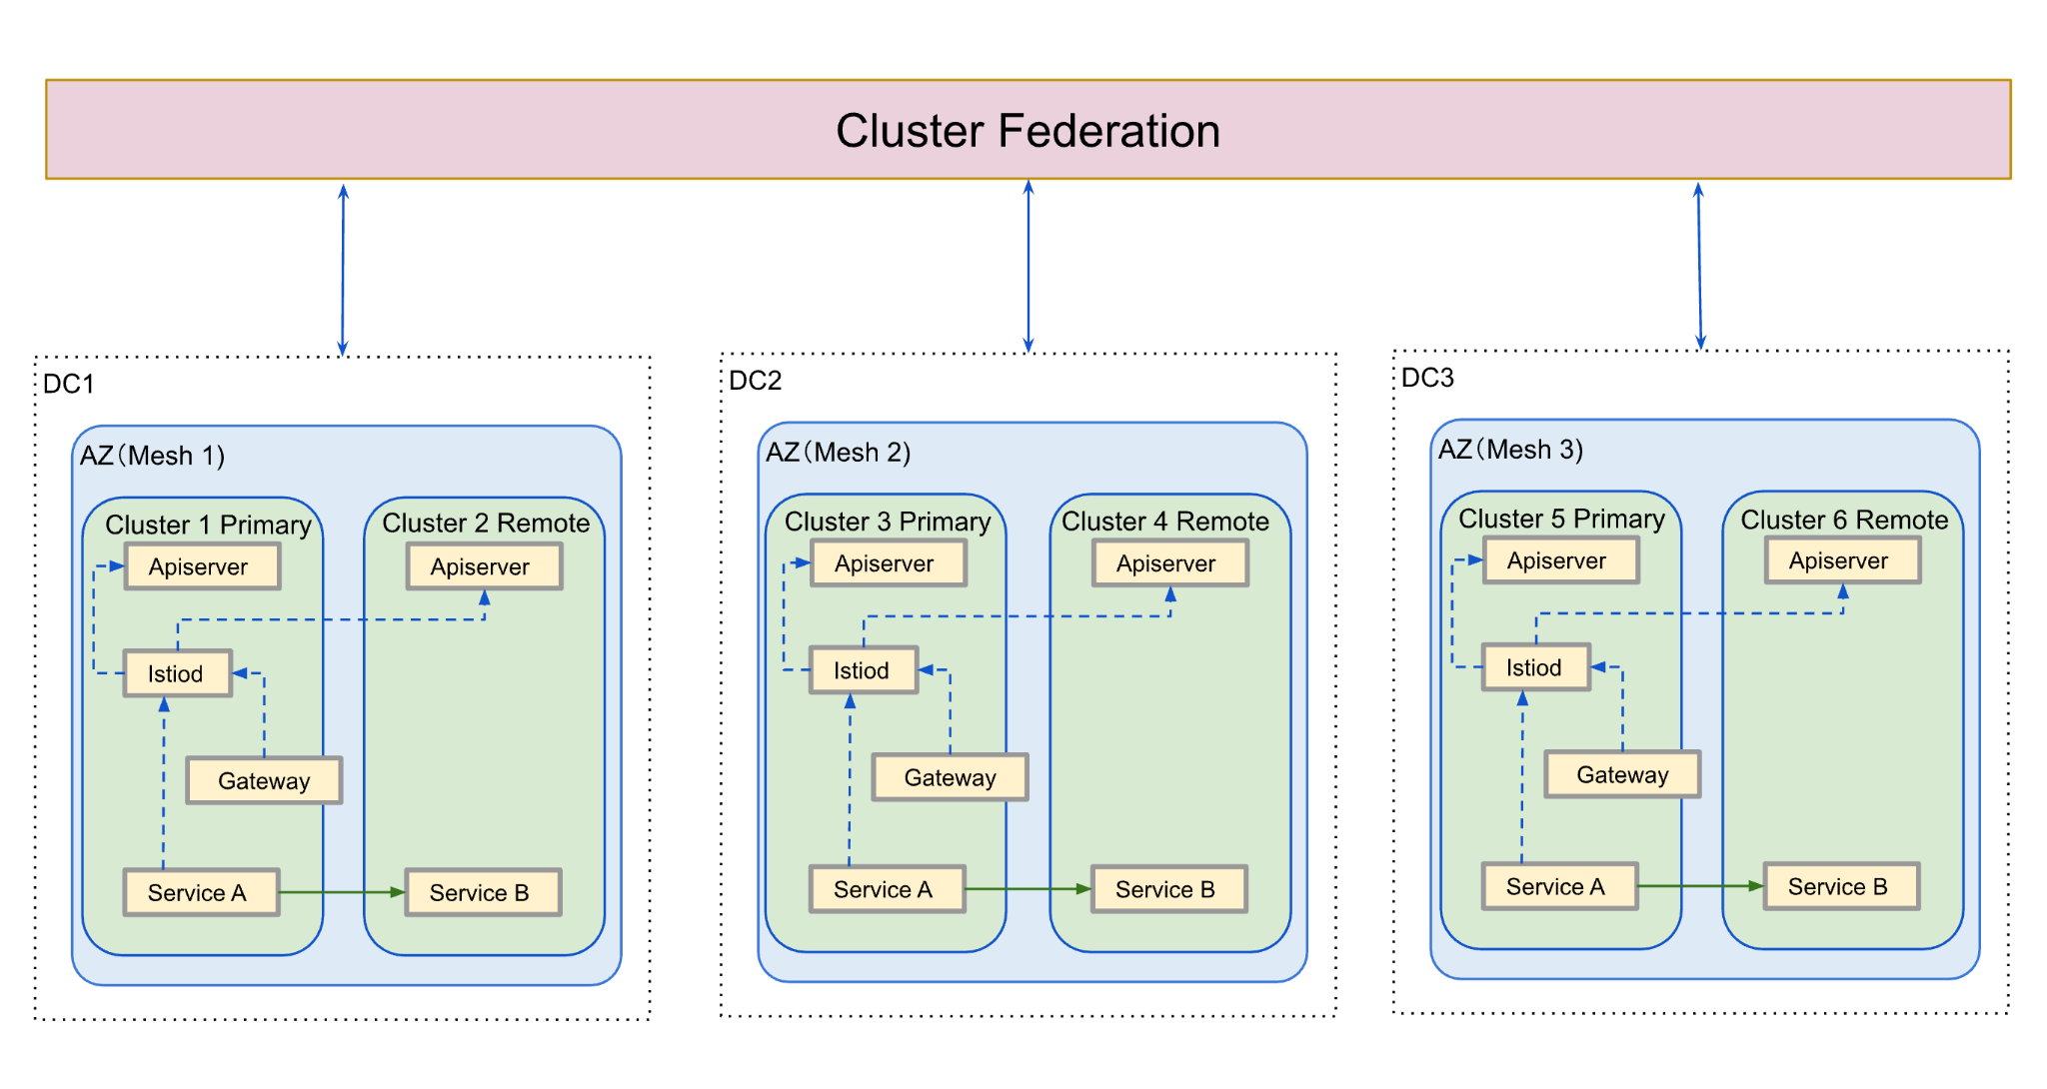
多网关多集群部署
Kubernetes集群联邦
集群联邦APIServer作为用户访问kubernetes集群入口
所有Kubernetes集群注册至集群联邦
可用区
数据中心中具有独立供电制冷设备的故障域
同一可用区有较小网络延迟
同一可用区部署了多个Kubernetes集群
多集群部署
同一可用区设定一个网关集群
网关集群中部署Istio Primary
同一可用区的其他集群中部署Istio Remote
所有集群采用相同RootCA签发的中间证书
东西南北流量统一管控
同一可用区的服务调用基于Sidecar
跨可用区的服务调用基于Istio Gateway

Slide 10
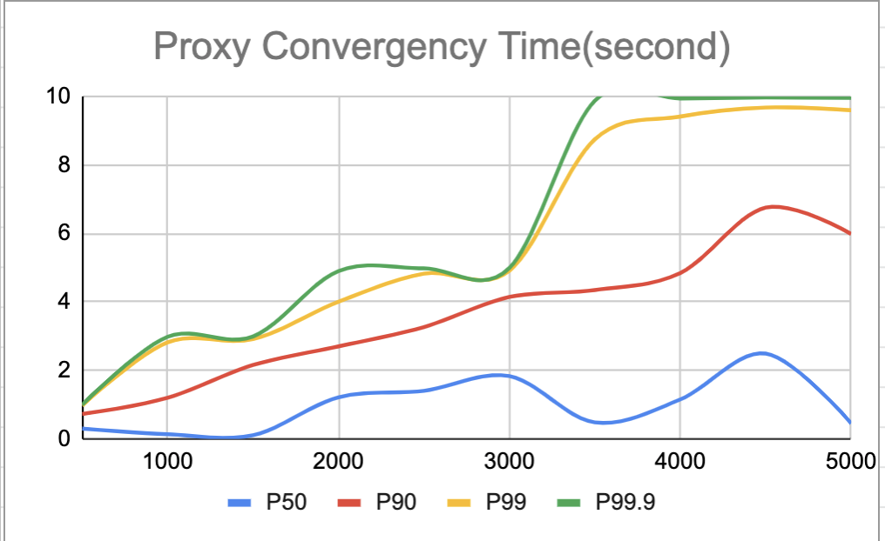
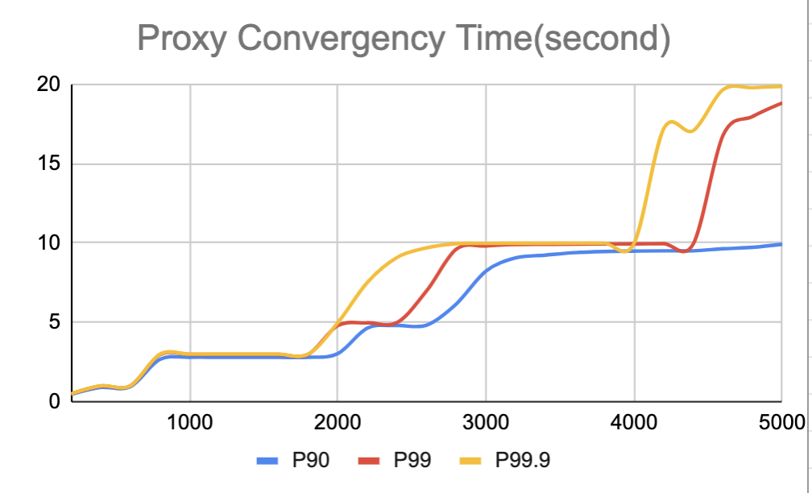
Istio Primary-Remote压力测试
Istio控制面主要考虑两个配置推送到mesh的收敛时间(convergence time)：
Gateway XDS
Sidecar EDS
Env | value | default
PILOT_DEBOUNCE_AFTER | 1s | 100ms
PILOT_DEBOUNCE_MAX | 10s | 10s
PILOT_PUSH_THROTTLE | 400 | 100
PILOT_ENABLE_EDS_DEBOUNCE | TRUE | TRUE
结论：
1. 单个Istiod 32 CPU/10G内存可以支持：
32个Ingress Pods
2000个sidecar
2. 收敛时间小于5秒能够支持的规模：
2000 k8s service(5个端口)
其中同时有100个Endpoint地址发生变更
3.如果k8s Service数量少于2000，为了实现收敛时间小于5s，Istiod Pod的数量可以通过如下公式计算:
Istio Number = gateway number / 32 + sidecar number / 2000
sidecar
Pilot资源:CPU 32, Memory: 200Gi
Gateway资源: CPU 4, Memory: 20Gi
图1: Sidecar压测
图1:
Gateway Pod数量:1
Istiod Pod数量:1
资源映射: 1 GW -> 1 VS -> 1 SVC -> 10 Endpoints -> 5 ports
变更数量:100个Endpoint同时发生变更
图2:
Gateway Pod数量:32
Istiod Pod数量:1
资源映射: 1 GW -> 1 VS -> 1 SVC -> 10 Endpoints -> 5 ports
service
图2: Gateway压测

Slide 11
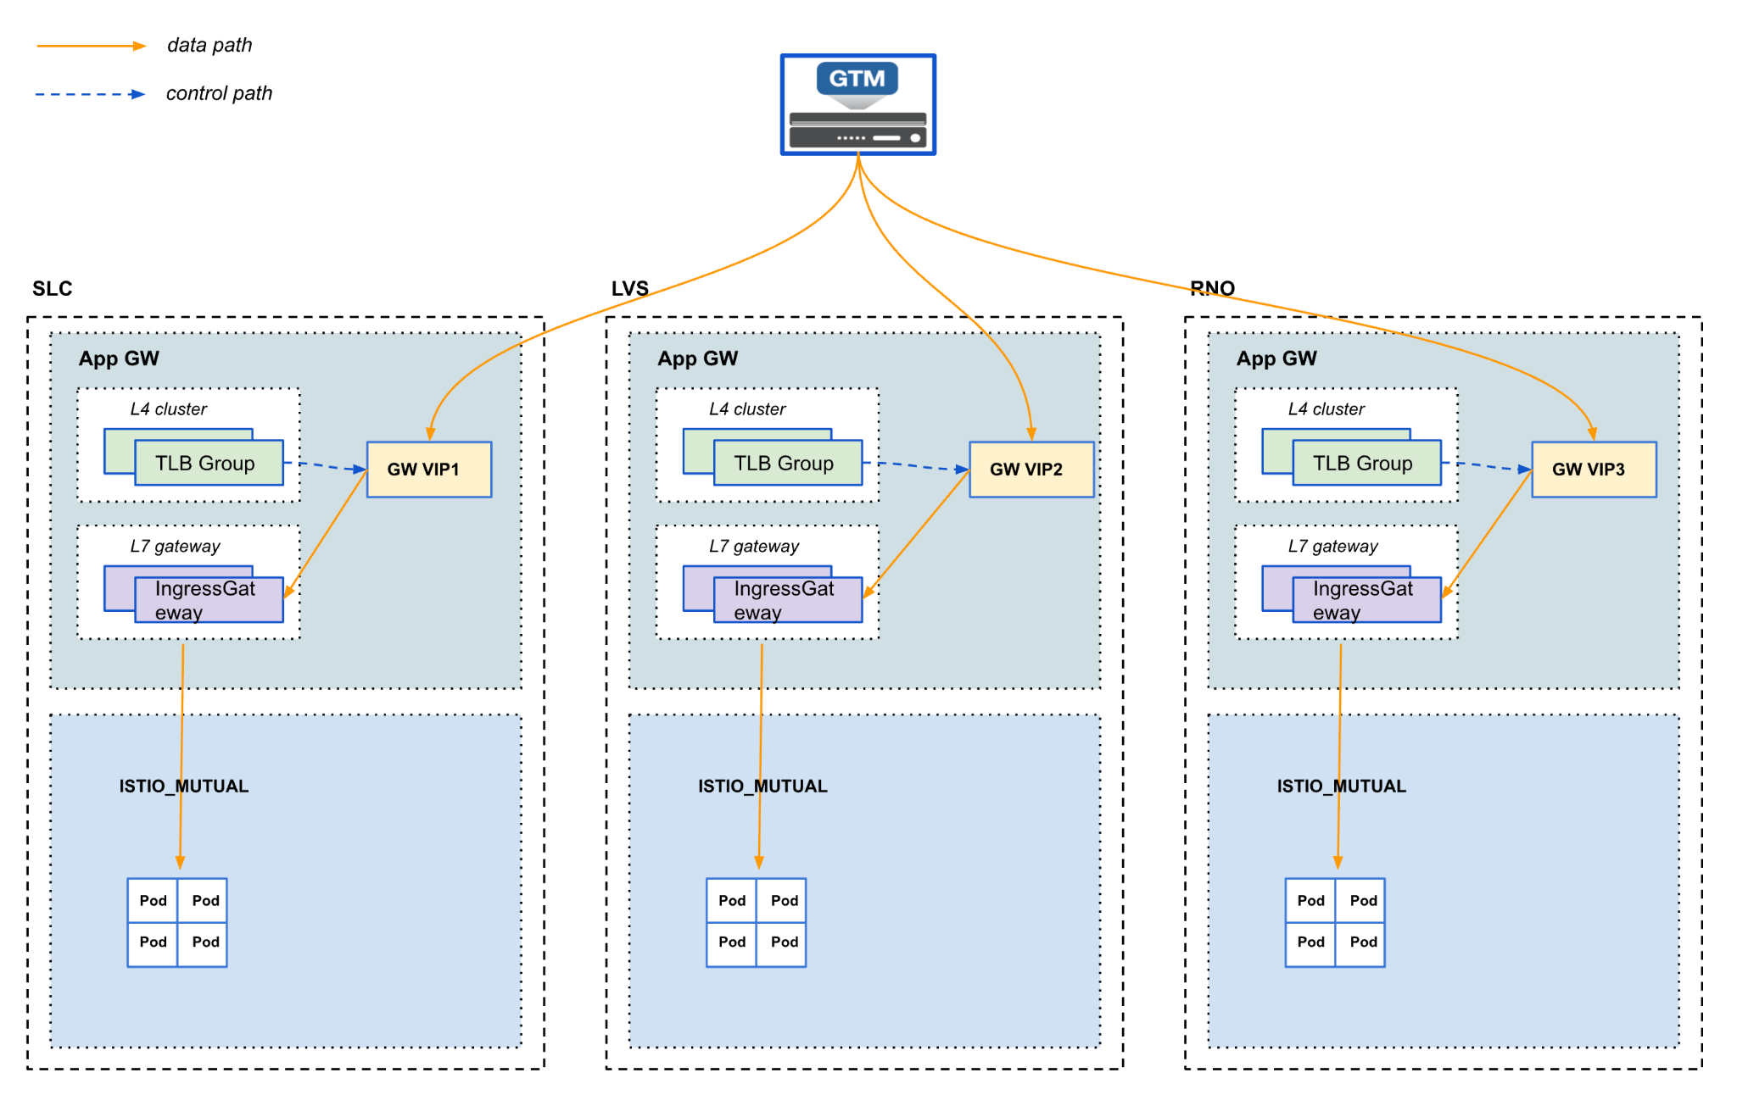
应用高可用接入方案-多集群1层
流量管理
GTM（智能DNS）配置多个VIP，负责健康检查
GTM（智能DNS）配置不同数据中心流量权重
L4 IPVS 为流量入口
没有跨数据中心流量
应用数据面为网关Envoy到Sidecar Envoy
故障容灾
GTM监控VIP状态，自动mark down故障VIP
Istio 网关宕机会影响客户端DNS缓存
单集群应用后端Pod整体宕机会造成数据面影响

Slide 12
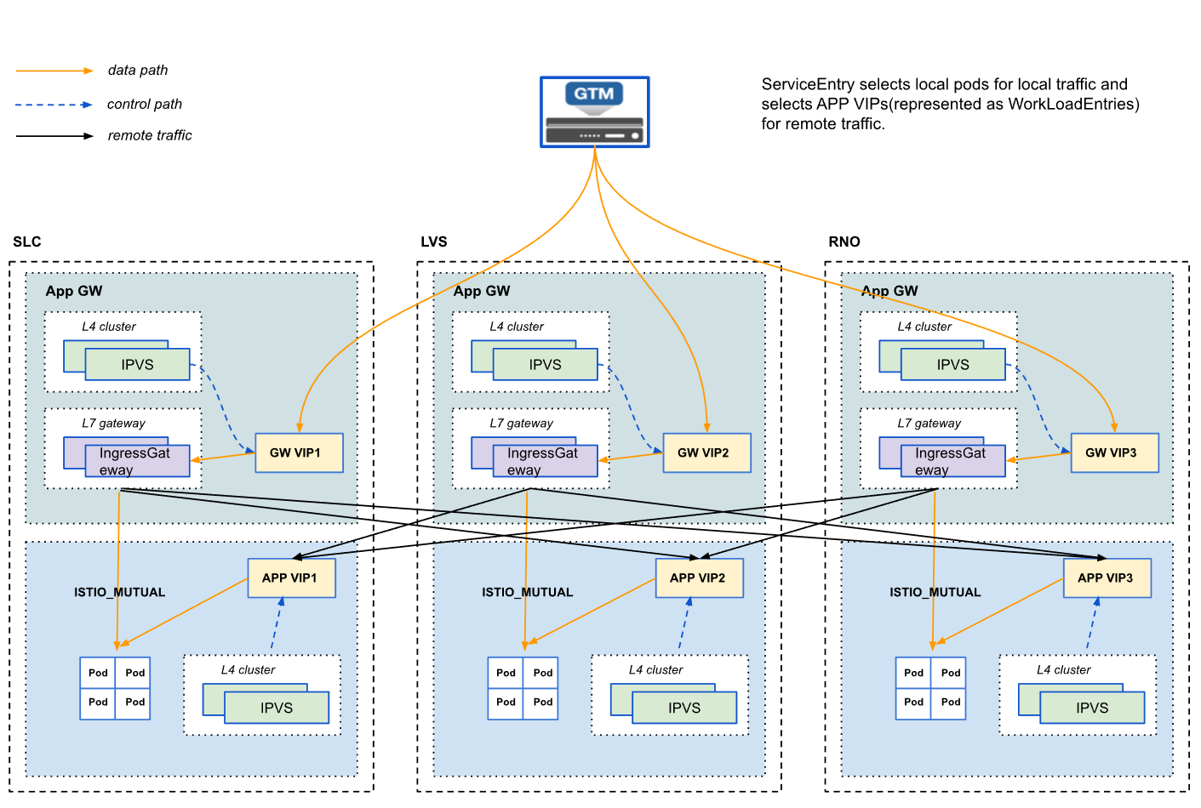
应用高可用接入方案-多集群2层
流量管理
L4 IPVS 为流量入口
本集群流量从Gateway直连后端服务器
跨集群流量经过远端IPVS VIP转发
ServiceEntry同时选择Pod和VIP
定义基于Locality的流量转发规则
同一数据中心流量权重99%，跨数据中心1%
故障容灾
单集群应用后端Pod整体宕机不会造成数据面影响
Istio网关宕机，智能DNS停止返回该VIP

Slide 13
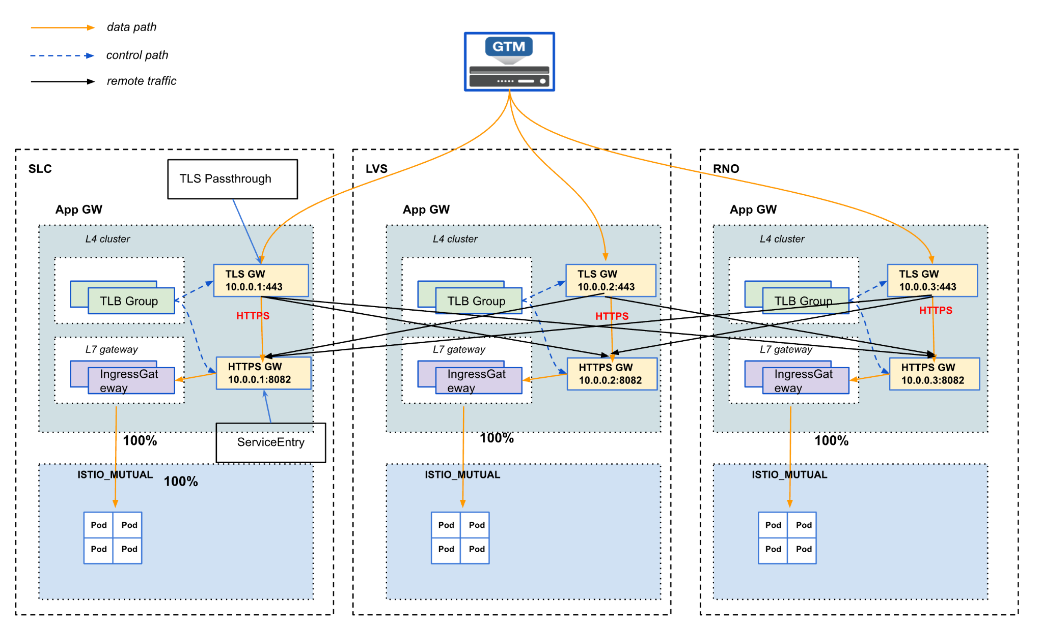
应用高可用接入方案-多集群2层
流量管理
两层VIP，适配现有模型
ServiceEntry实现跨数据中心流量
利用Weighted HTTPRouteDestination,本数据中心98%，远端各1%
所有流量都经过Istio
故障容灾
单集群应用后端Pod整体宕机不会造成数据面影响
Istio 网关宕机会受客户端DNS缓存影响

Slide 14
应用高可用接入方案-Istio配置
apiVersion: networking.istio.io/v1beta1
kind: VirtualService
metadata:
name: myapp
namespace: myapp-ns
spec:
gateways:
- myapp
hosts:
- myapp.example.com
tls:
- match:
- port: 443
sniHosts:
- myapp.example.com
route:
- destination:
host: myapp-ns-myapp.local.gateway.svc
port:
number: 18082
weight: 99
- destination:
host: myapp-ns-myapp.remote.gateway.svc
port:
number: 18082
weight: 1
http:
- match:
- port: 8082
uri:
prefix: /
route:
- destination:
host: myapp-svc
port:
number: 8082
apiVersion: networking.istio.io/v1beta1
kind: Gateway
metadata:
name: myapp
namespace: myapp-ns
spec:
selector:
istio: ingressgateway
servers:
- hosts:
- myapp.example.com
port:
name: tls-myapp
number: 443
protocol: TLS
tls:
mode: PASSTHROUGH
- hosts:
- myapp.example.com
port:
name: https-myapp
number: 8082
protocol: HTTPS
tls:
credentialName: myapp
mode: SIMPLE
apiVersion: networking.istio.io/v1beta1
kind: ServiceEntry
metadata:
name: https-myapp-local
namespace: myapp-ns
spec:
hosts:
- myapp-ns-myapp.local.gateway.svc
ports:
- name: https-8082-myapp
number: 18082
protocol: TLS
targetPort: 8082
resolution: DNS
apiVersion: networking.istio.io/v1beta1
kind: ServiceEntry
metadata:
name: https-myapp-remote
namespace: myapp-ns
spec:
hosts:
- myapp-ns-myapp.remote.gateway.svc
ports:
- name: https-8082-myapp
number: 18082
protocol: TLS
targetPort: 8082
resolution: DNS

Slide 15
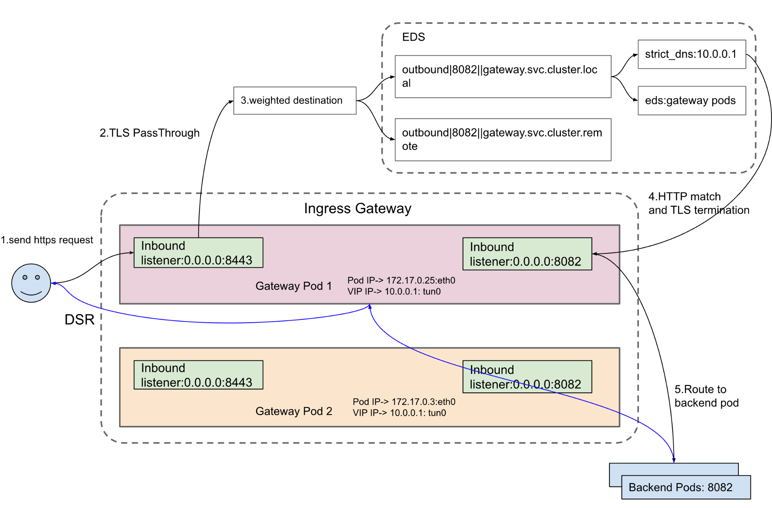
应用高可用接入方案-数据面
用户请求通过L4(IPVS)转发到IngressGateway
TLS PAASTHROUGH将请求路由至weighted cluster
Weighted cluster的Endpoints为本地和远端的网关地址
请求转发至本集群:
TLS握手发生在client和gateway pod
请求需经过2次TLS
IngressGateway将请求响应通过Direct Server Return返回客户端
Local traffic

Slide 16
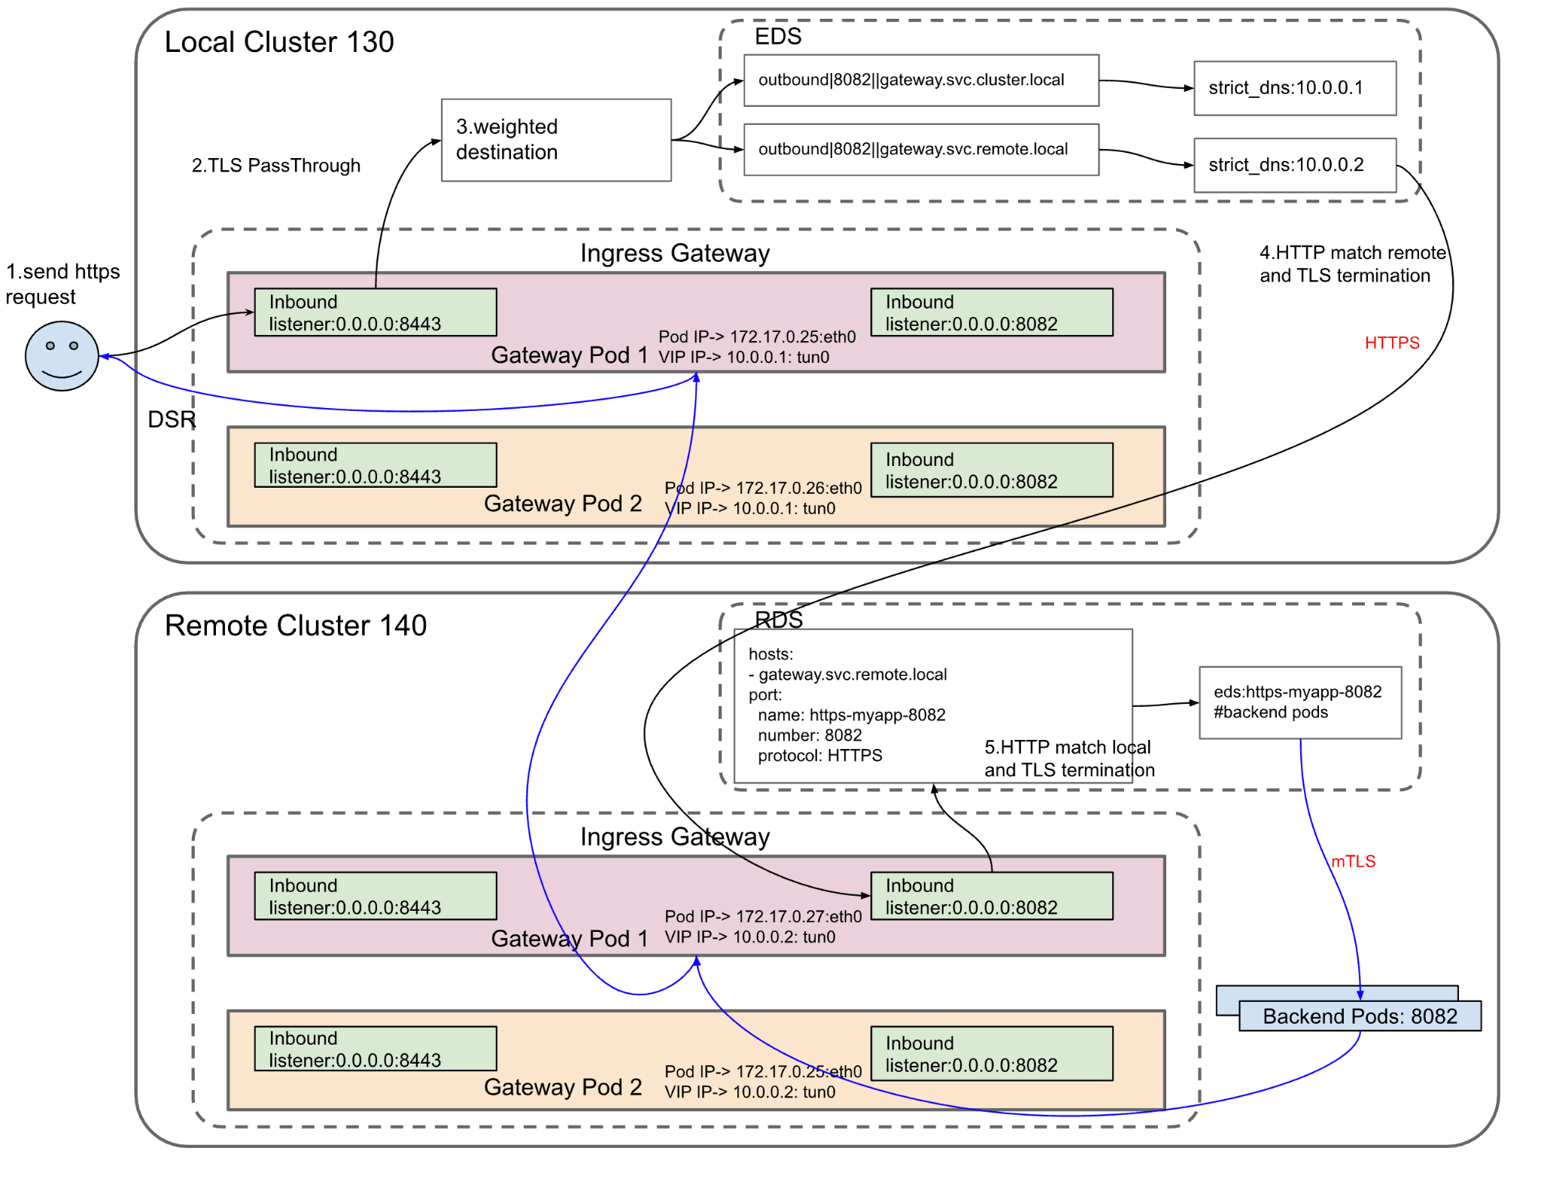
应用高可用接入方案-数据面
Remote traffic
TLS握手发生在local gateway和gateway pod
Ingress Gateway Pod需配置eBay Root CA
请求需经过2次TLS
正常接收1%流量，本集群后端服务整体宕机接收100%流量
Local traffic
适配服务间调用（L7转发规则）
99%请求走Mesh东西向流量
1%请求经Gateway跨Mesh
VirtualService配置weighted Destination

Slide 17
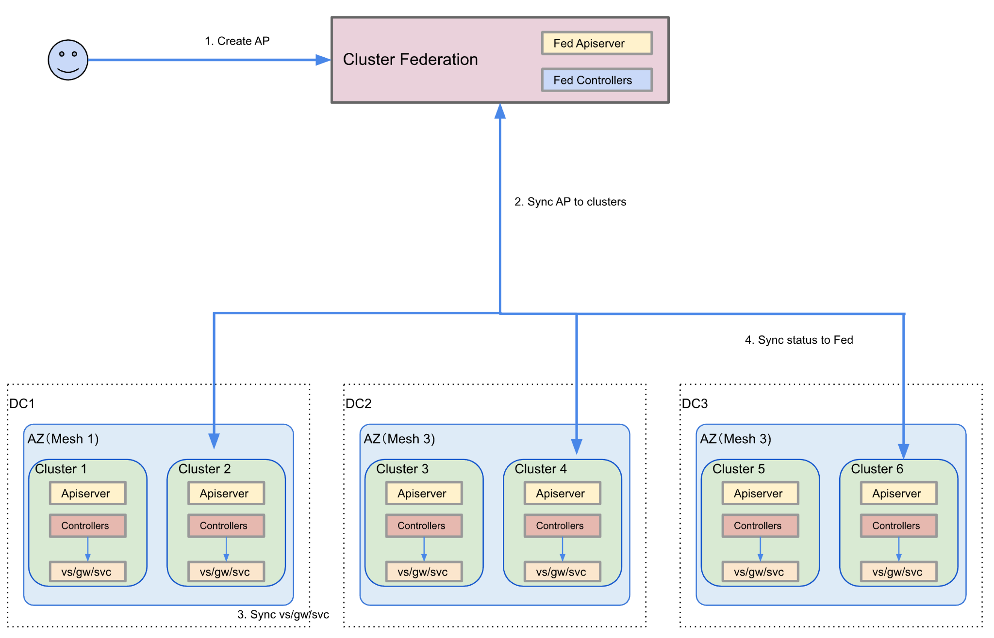
统一流量模型 - AccessPoint
Spec
Scope
TrafficTemplate
Istio models
kubernetes Services
Override
可为不同目标集群修改模板属性值
支持多种override方法
jsonPatch
mergePatch
Policy
RolloutPolicy
RuntimePolicy
Status
Conditions
四层网关状态
证书状态
网关服务IP和FQDN

Slide 18
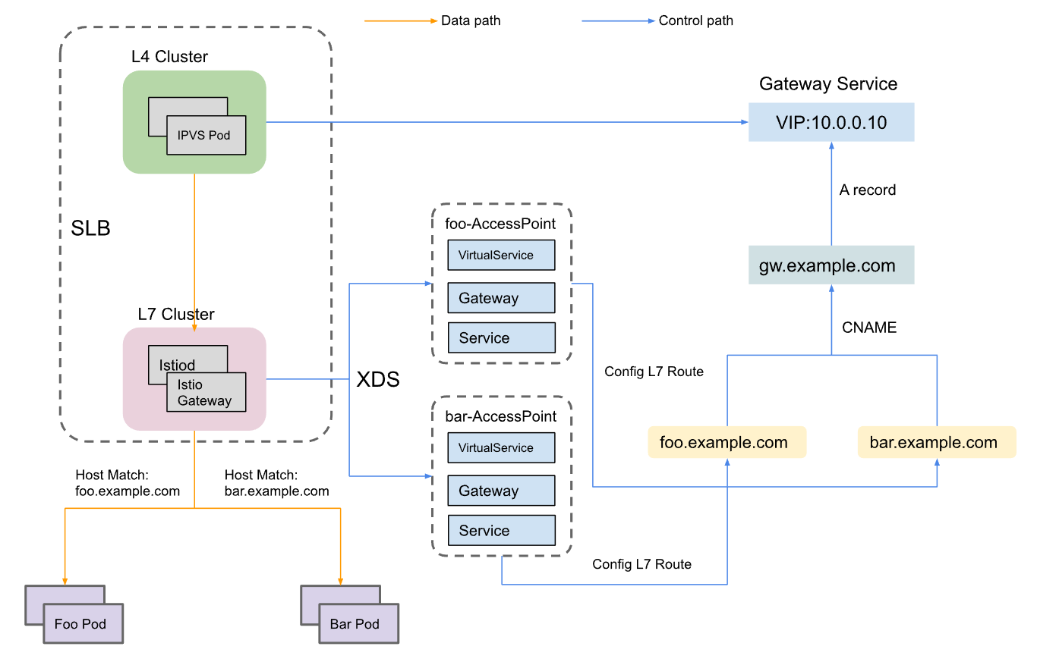
基于Istio网关的feature测试开发环境
Feature测试环境规模：
单个测试环境包含一个Pod和若干个CNAME
Feature测试环境共享一个网关VIP
4000+个Pod/VS/GW/Service以及5k个CNAME
网关配置Wildcard证书
VirtualService指定转发规则
Host: foo.example.com
Destination：foo-service
Lesson Learn:
Istio 1.3，1.7k个Pod, Pilot OOM
集群整体discover，配置过多
Listener缺失，CDS推送太慢
Gateway merge耗时，3k GW耗时近3k秒

Slide 19
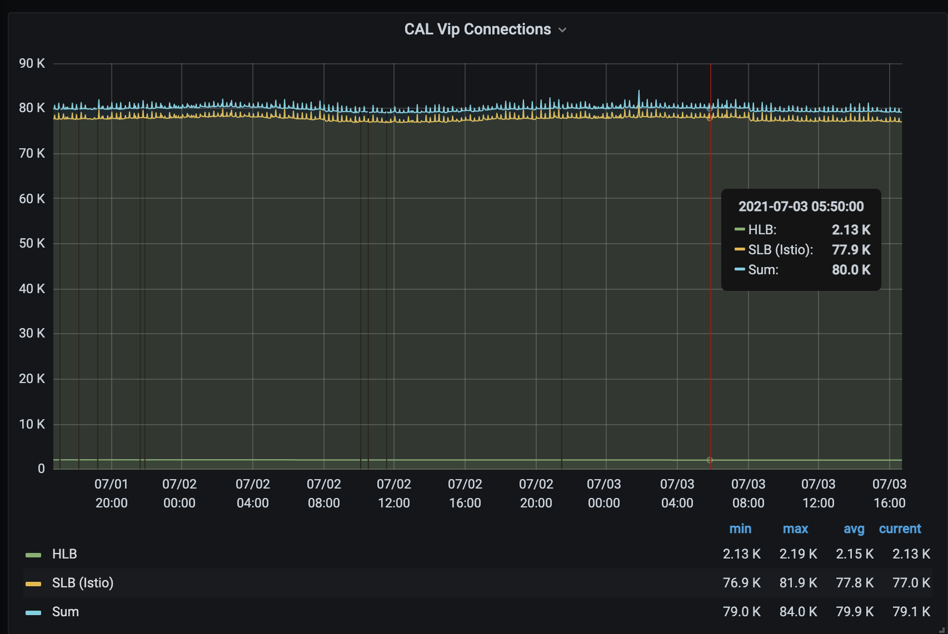
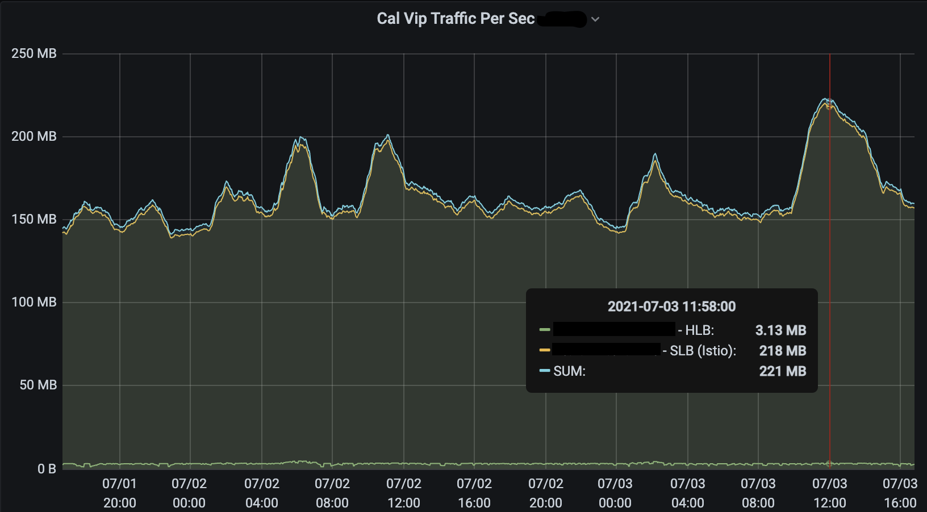
基于Istio网关的集中日志系统CAL
apiVersion: networking.istio.io/v1beta1
kind: VirtualService
metadata:
name: calingress-istio
namespace: cal
spec:
gateways:
- calingress-istio
hosts:
- cal.ebay.com
tcp:
- match:
- port: 1234
route:
- destination:
host: calingress-istio
port:
number: 1234
tls:
- match:
- port: 443
sniHosts:
- cal.ebay.com
route:
- destination:
host: calingress-istio
port:
number: 443
apiVersion: networking.istio.io/v1beta1
kind: Gateway
metadata:
name: calingress-istio
namespace: cal
spec:
selector:
istio: ingressgateway-staging
servers:
- hosts:
- cal.ebay.com
port:
name: tls-cal-ingress-443
number: 443
protocol: TLS
tls: {}
- hosts:
- cal.ebay.com
port:
name: tcp-cal-ingress-1234
number: 1234
protocol: TCP
生产环境日志量为50GB/s

Slide 20
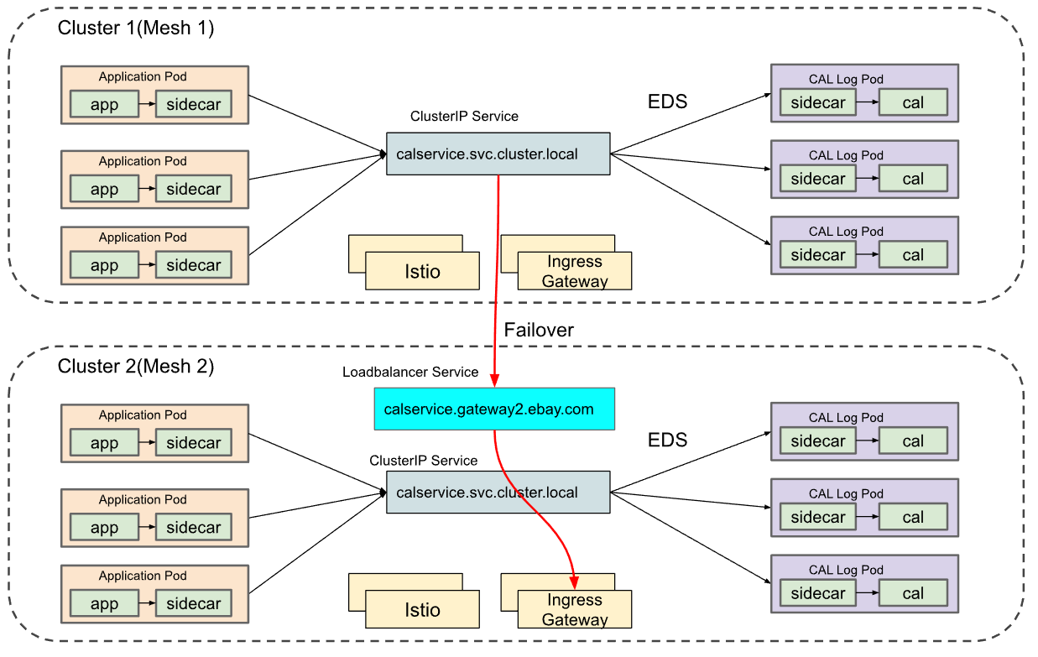
CAL日志系统集成Mesh
不同网格同时部署应用以及日志服务器
同时注入sidecar到应用端以及日志系统服务端
网格内部mTLS实现日志脱敏
南北流量转成东西流量
apiVersion: networking.istio.io/v1beta1
kind: Sidecar
metadata:
name: default
namespace: istio-system
spec:
egress:
- hosts:
- */calservice.svc.cluster.local
outboundTrafficPolicy:
mode: ALLOW_ANY

Slide 21
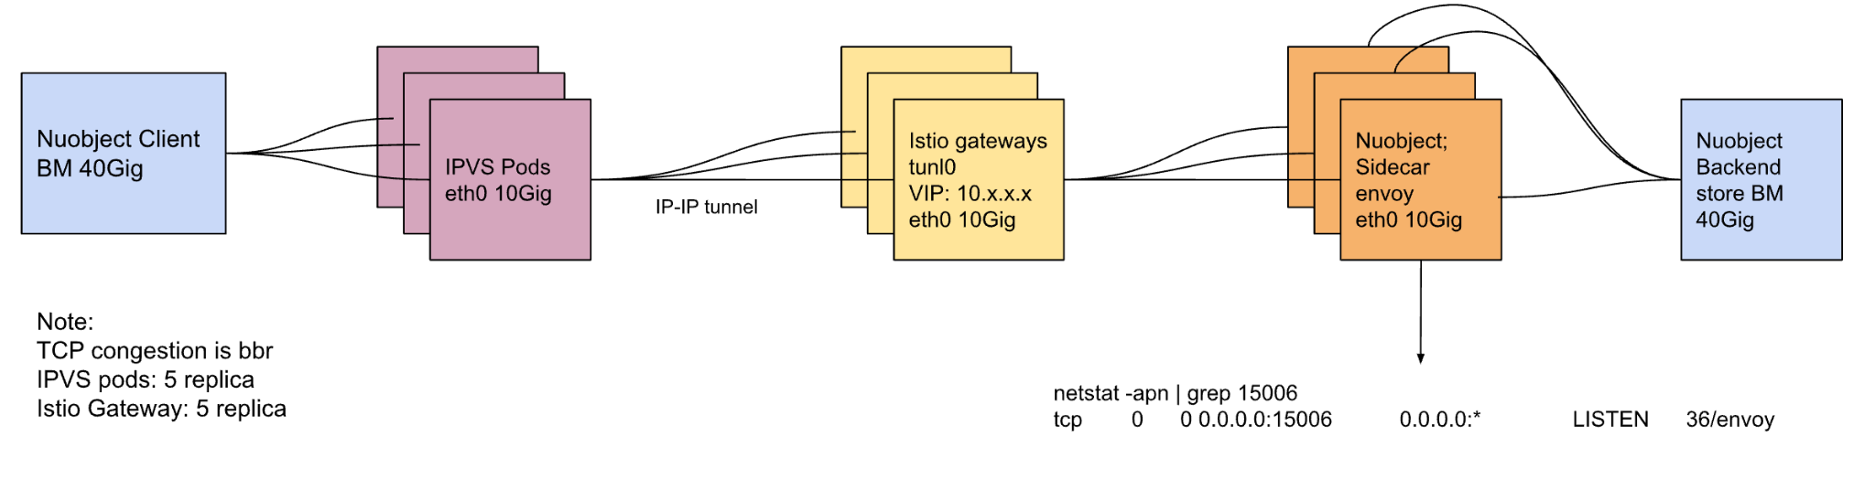
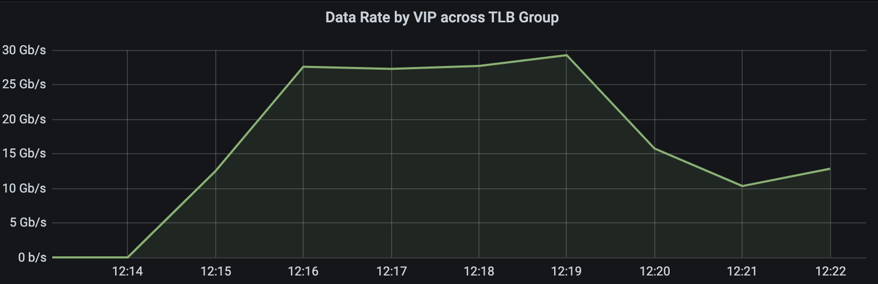
全链路加密存储服务-NuObject
高吞吐压力测试
Gateway达到30Gb/s
Backend BM达到40Gb/s
Jumbo frame，9000 bytes MTU
Sidecar内存增加到3GB
Envoy worker增加到20
高安全性存储服务
注入Sidecar到后端服务
网关配置Simple TLS
网格内部mTLS
集成软件防火墙

Slide 22
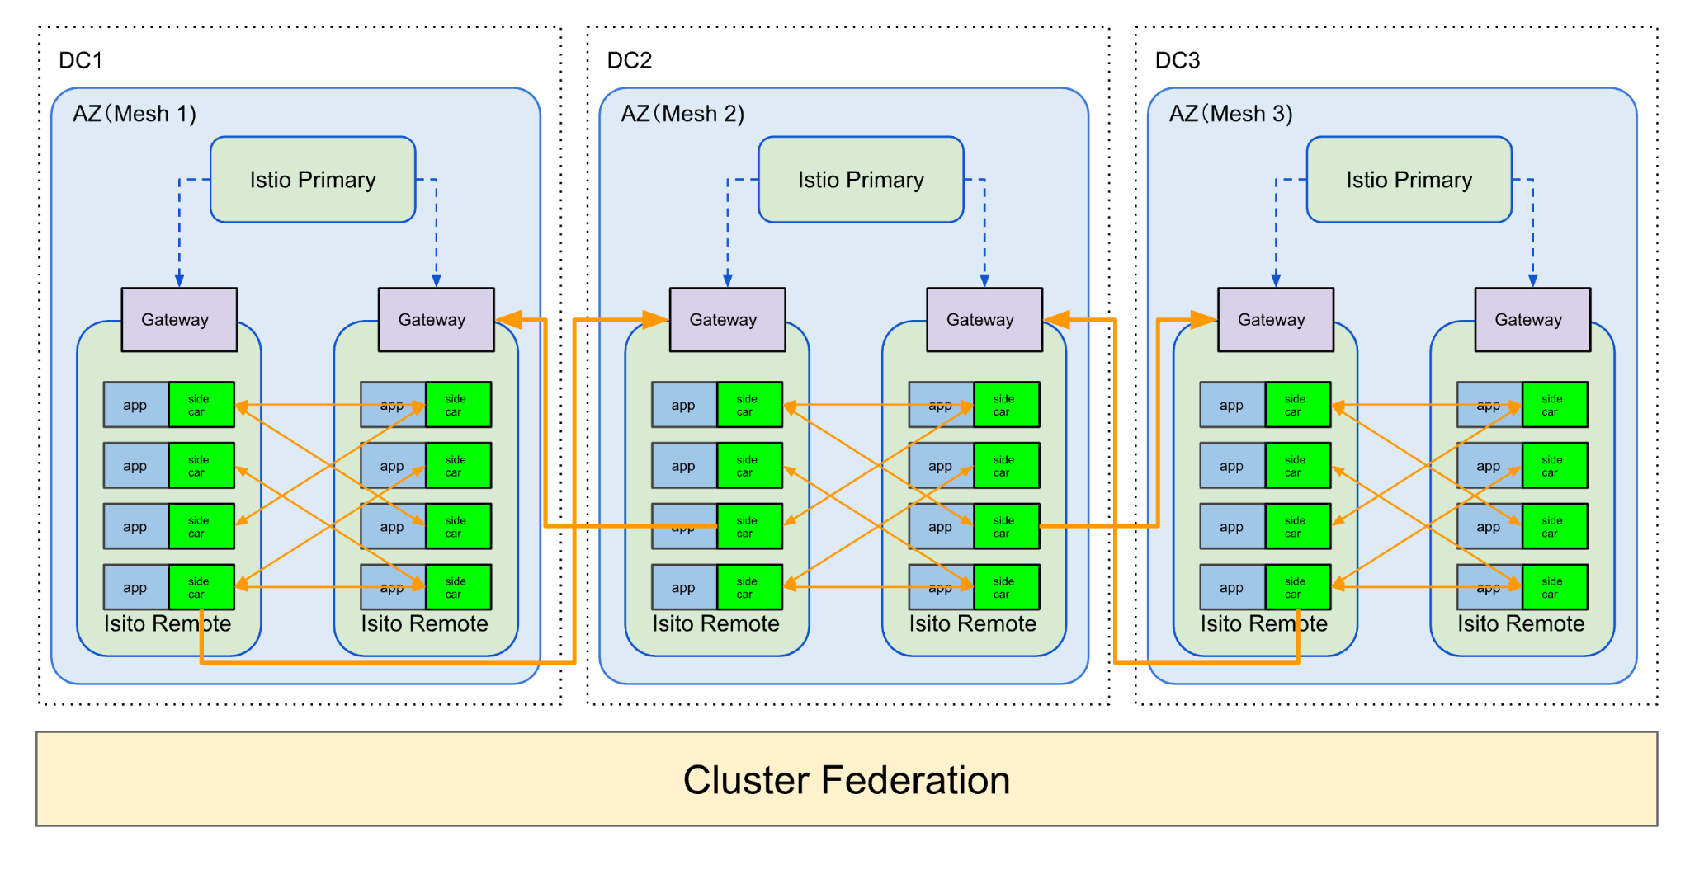
Managed Stack全面集成Mesh
Managed Stack是使用eBay框架的应用，包括Java, Java Web, Batch以及NodeJS应用
生产环境应用数量超过4000
个别应用部署后端服务器超过3000
生产环境Pod总数超180000
TLS/限速/授权与框架解耦
Fat container全面转向Native以及Mesh

Slide 23
Istio社区未解决的问题
端口协议冲突
不支持privilege端口<1024
同一网关端口不能同时支持TCP/HTTPS
解决方案：分配不通gateway service target port
单点从外部访问mTLS Mesh机器
解决方案：利用Subset Load Balancing，EnvoyFilter从URL解析Pod IP并转发
Envoy readiness probe
无法确保数据面通、证书配置好
解决方案：Readiness gate/Envoy active healthcheck
Init Container inbound/outbound被block，社区issue
解决方案：添加anntation traffic.sidecar.istio.io/excludeInboundPorts/用1337运行Init Container
控制面性能问题
解决方案：sharding，将mesh切片，限制单个mesh Gateway/Service/Pod数量

Slide 24
未来展望
全面替换硬件负载均衡设备
南北流量接入软件应用网关
构建基于Mesh流量管理
全站应用全面转向Cloud Native/Service Mesh
数据中心内部南北流量转成东西流量
数据平面加速Cilium

